Slide 1
ΑΝΑΤΟΜΙΑ ΑΝΑΠΝΕΥΣΤΙΚΟΥ ΣΥΣΤΗΜΑΤΟΣ
ΑΣΠΡΟΜΟΥΡΓΟΥ ΚΩΝΣΤΑΝΤΙΝΑ
ΤΕΠ Π.Γ.Ν. ΤΡΙΠΟΛΗΣ

Slide 3
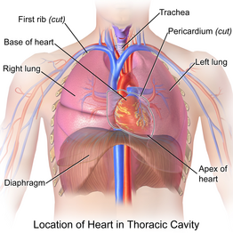
Ανατομια αναπνευστικου συστηματοσ
Θωρακικό τοίχωμα (οστά, μύες)
Υπεζωκοτική κοιλότητα (τοιχωματικός υπεζωκότας, περισπλάγχνιος υπεζωκότας)
Μεσοθωράκιο (αγγεία, οισοφάγος, νεύρα)
Σύστημα αεραγωγών (ρινική και στοματική κοιλότητα, φάρυγγας,
λάρυγγας, τραχεία, στελεχιαίοι βρόγχοι, τμηματικοί βρόγχοι)
Πνευμονικό παρέγχυμα
Αγγείωση (πνευμονική κυκλοφορία, βρογχική κυκλοφορία)
Λεμφική κυκλοφορία
Νεύρωση του πνεύμονος

Slide 4
Εμβρυικη ζωη και αναπνευστικο συστημα
5η – 17η εβδομάδα: μορφοποίηση του συστήματος διακλαδώσεως των αεραγωγών και του αντίστοιχου των αγγείων
16η – 26η εβδομάδα: δημιουργία κυψελιδικών πόρων και ανάπτυξη λοβιδίου
24η – 36η εβδομάδα: ανάπτυξη επιπρόσθετων αεραγωγών και σχηματοποίηση αναπνευστικών λοβιδίων
36η εβδομάδα κυήσεως - 3ο έτος ζωής: κυψελιδική φάση

Slide 5
Εμβρυικη ζωη και αναπνευστικο συστημα
Πλήρης ανάπτυξη των κυψελιδικών αεροχώρων την 25η – 26η εβδομάδα
Κάθε κυψελίδα περιβάλλεται από δικό της τριχοειδικό δίκτυο
Πλήρης ανάπτυξη κυψελίδων και κυψελιδικών πόρων μεταξύ της 28ης και 32ης εβδομάδας
Περίπου στο τέλος της 35ης εβδομάδας οι κυψελίδες εμφανίζουν σχεδόν τη μεταγεννητική τους δομή
Κατά τη διάρκεια της ενδομητρίου ζωής οι πνεύμονες πληρούνται με υγρό

Slide 6
Εμβρυικη ζωη και αναπνευστικο συστημα
Μετά την πρώτη αναπνοή, το περισσότερο υγρό απομακρύνεται απορροφούμενο από τον διάμεσο ιστό και το υπόλοιπο εντός των πρώτων 4-6 ωρών της ζωής του νεογνού απομακρύνεται προς την κυκλοφορία
Ο πολλαπλασιασμός των κυψελίδων και η ωρίμανση του πνευμονικού παρεγχύματος συνεχίζονται και μέχρι τους 18 μήνες της ζωής του νεογνού και ο αριθμός των 300.000.000 κυψελίδων ολοκληρώνεται μεταξύ του 2ου και 4ου έτους της ζωής

Slide 8
Κυτταρα αναπνευστικου συστηματοσ
Ιστολογικά το επιθήλιο των αεραγωγών αποτελείται από 8 είδη κυττάρων
Κροσσωτά
Βλεννοπαραγωγά
Ορρώδη
Μη κροσσωτά
Ενδοκρινικά
Βασικά
Μετανασταευτικά
Ενδιάμεσα

Slide 9
Κυτταρα αναπνευστικου συστηματοσ
Τα μη κροσσωτά κύτταρα συμβάλουν στη έκκριση βλέννας και εξωκυττάριου υγρού καθώς και στην παραγωγή του επιφανειοδραστικού παράγοντα
Βρίσκονται κυρίως στα βρογχιόλια

Slide 10
Επιφανειοδραστικός Παράγων (Surfactant)
Μίγμα από φωσφολιπίδια και γλυκοπρωτείνες που δημιουργεί μοναδική επαφή μεταξύ κυψελιδικού αέρα και υγρού στην επιφάνεια των κυψελιδικών κυττάρων
Διατήρηση χαμηλής επιφανειακής τάσης στο φραγμό αέρος υγρού, αύξηση ενδοτικότητας → ευκολότερη έκπτυξη
Πρόληψη της κυψελιδικής κατάρρευσης κατά την εκπνοή
Ανοσορρυθμιστικές ιδιότητες συμβάλλοντας στο σύστημα της φυσικής ανοσίας του πνεύμονα
Διαταραχές στην ποσότητα, τη σύσταση ή τη λειτουργικότητά του έχει περιγραφεί στους καπνιστές και σε ποικίλα πνευμονικά νοσήματα όπως: ARDS, ΧΑΠ, Άσθμα, Βρογχιολίτιδα, Κυστική Ίνωση, Πνευμονία, HIV, Πνευμονικό οίδημα, Διάμεσες Πνευμονοπάθειες

Slide 11
Επιφανειοδραστικοσ παραγων

Slide 12
Φυσικεσ ιδιοτητεσ των πνευμονων
Ενδοτικότητα: Ευκολία με την οποία οι πνεύμονες διατείνονται κάτω από πίεση. Μετριέται ως η μεταβολή του πνευμονικού όγκου προς η μεταβολή της πνευμονικής πίεσης (συμμετοχή των αναπνευστικών μυών
Ελαστικότητα: Η τάση των πνευμόνων να επιστρέφουν στην αρχική τους δομή. Χρησιμεύει για την έξοδο του αέρα στην εκπνοή (χωρίς κατανάλωση ενέργειας)
Επιφανειακή τάση: ασκείται από το υγρό των κυψελίδων – εσωτερική δύναμη που ασκεί πίεση στις κυψελίδες

Slide 13
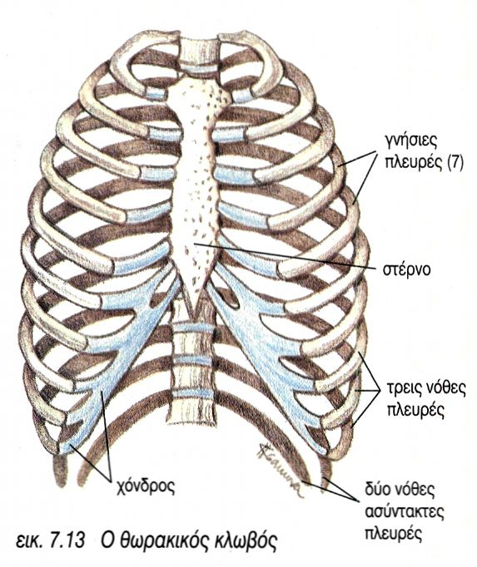
Θωρακικο τοιχωμα
12 Θωρακικοί σπόνδυλοι
12 ζεύγη πλευρών
Στέρνο
Μύες θωρακικού τοιχώματος

Slide 14
Θωρακικο τοιχωμα - στερνο

Slide 15
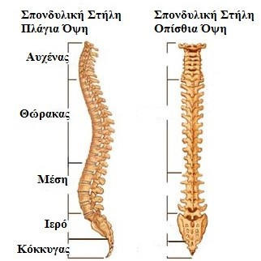
Θωρακικη μοιρα σπονδυλικησ στηλησ (Θμσσ)
Παρουσιάζει κύφωση
Το μέγεθος των θωρακικών σπονδύλων αυξάνει από την αρχή προς το τέλος της ΘΜΣΣ
Λόγω της άρθρωσης με τις πλευρές παρουσιάζει ακαμψία σε σχέση με την αυχενική ή την οσφυική μοίρα

Slide 16
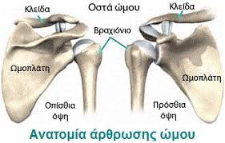
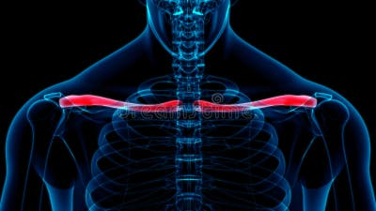
Κλειδα - ωμοπλατη

Slide 17
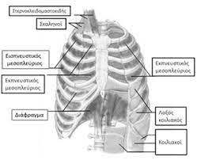
Αναπνευστικοι μυεσ
Εισπνευστικοί
– Διάφραγμα
– Έξω μεσοπλεύριοι
– Μεσοχόνδρια μοίρα έσω μεσοπλεύριων
Επικουρικοί
– Σκαληνοί
– ΣΚΜ
– Θωρακικοί μύες
Εκπνευστικοί
– Έσω μεσοπλεύριοι
– Κοιλιακοί

Slide 18
Αναπνευστικοι μυεσ

Slide 19
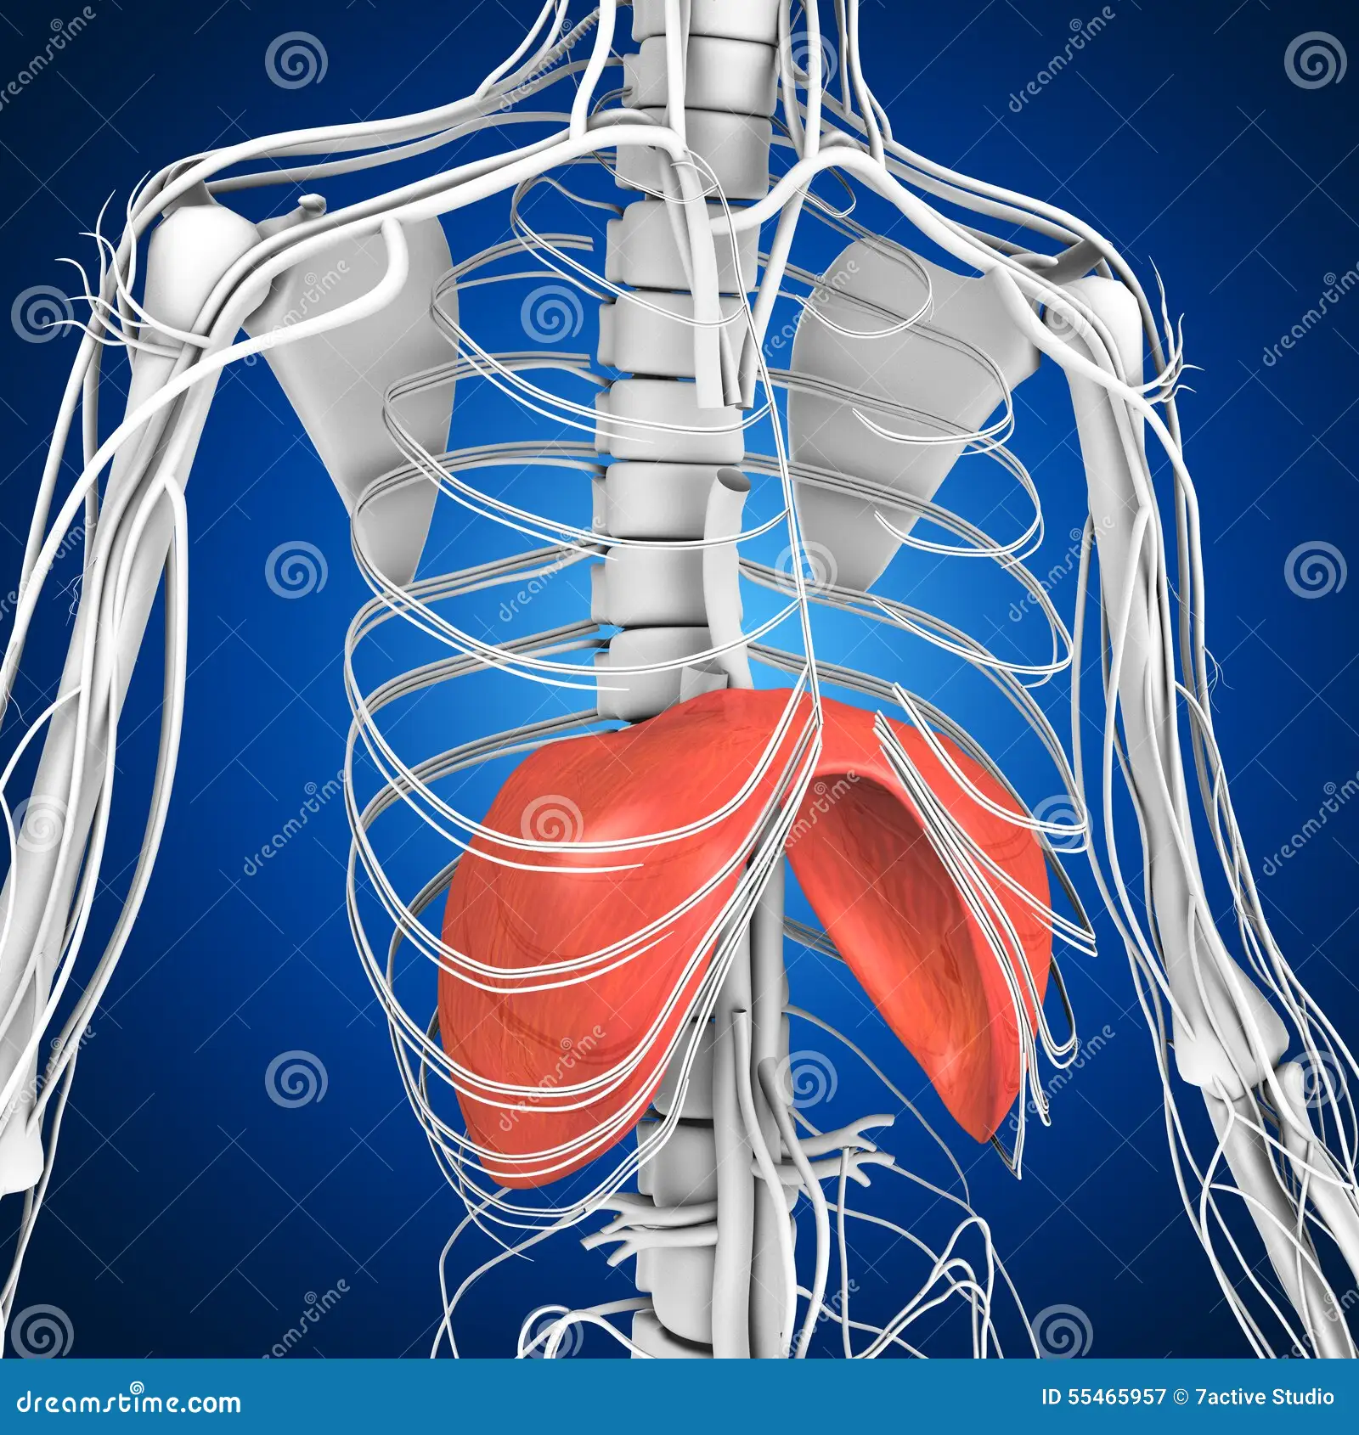
διαφραγμα
Ο βασικός μυς της αναπνοής
Θολωτός μυς που χωρίζει τη θωρακική από την κοιλιακή κοιλότητα
Τρήματα για τη δίοδο δομών όπως ο οισοφάγος, η αορτή και η κάτω κοίλη φλέβα

Slide 20
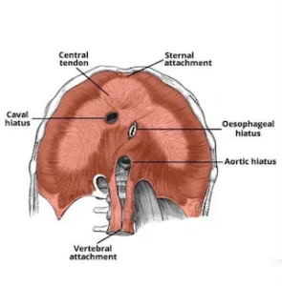
διαφραγμα

Slide 21
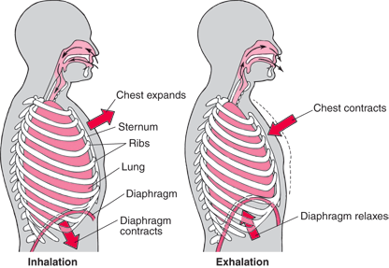
Διαφραγμα και αναπνοη

Slide 22
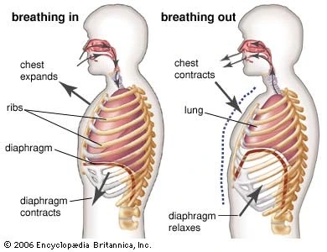

Slide 23
υπεζωκοτασ
Yμένας που καλύπτει εξωτερικά τους πνεύμονες και σχηματίζει 2 πέταλα
Tο περίτονο ή τοιχωματικό (καλύπτει από έσω τη θωρακική κοιλότητα)
ανάλογα με το τμήμα της θωρακικής κοιλότητας που καλύπτει χωρίζεται στον
– Πλευρικό υπεζωκότα
– Διαφραγματικό υπεζωκότα
– Τραχηλικό υπεζωκότα ή θόλο
– Μεσοπνευμόνιο υπεζωκότα
Το περισπλάγχνιο (καλύπτει τον πνεύμονα). Εμφανίζει τις μείζονες σχισμές των πνευμόνων που διαχωρίζουν και τους λοβούς.

Slide 24
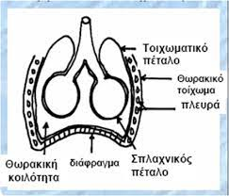
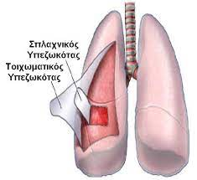
υπεζωκοτασ
Τα 2 πέταλα επικοινωνούν μεταξύ τους γύρω από τις πύλες των πνευμόνων και μαζί με τους βρόγχους, τα αγγεία και τα νεύρα της πύλης που τυλίγει, αποτελεί τη ρίζα του πνεύμονα
Μεταξύ των 2 πετάλων υπάρχει σχισμοειδής χώρος που περιέχει ορώδες υγρό για τη διευκόλυνση των πνευμόνων κατά την αναπνοή

Slide 25
Υπεζωκοτικη κοιλοτητα
Η υπεζωκοτική κοιλότητα είναι αεροστεγώς κλειστή
Η πίεση του υπεζωκοτικού υγρού είναι πάντα αρνητική σε σχέση με την κυψελιδική ή την ατμοσφαιρική πίεση
Τα δυο πέταλα απομακρύνονται μεταξύ τους μόνο σε παθολογικές καταστάσεις
Όταν εισέλθει αέρας μέσα στην κοιλότητα (πνευμοθώρακας) ή όταν γίνει συλλογή υγρού μέσα στην κοιλότητα (αιμοθώρακας, πυοθώρακας,

Slide 26
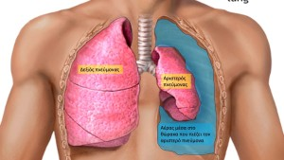
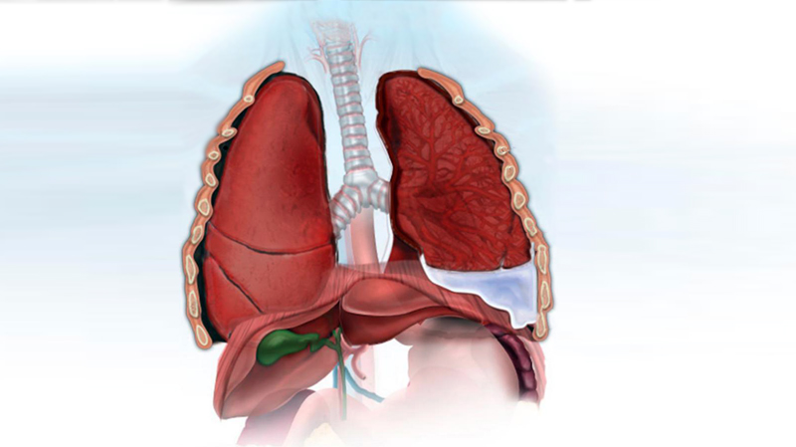

Slide 27
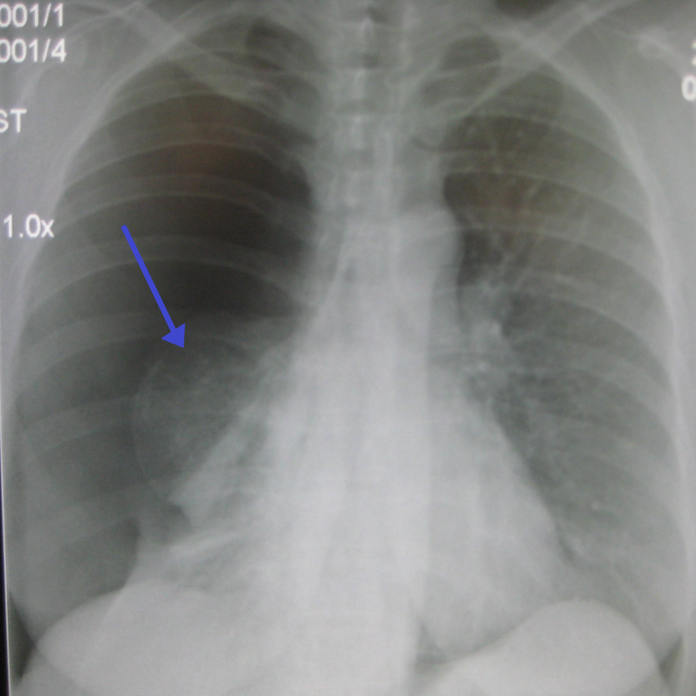
Πλευριτιδα πνευμοθωρακασ

Slide 29
μεσοθωρακιο
Κεντρικό τμήμα της θωρακικής κοιλότητας
Περικλύει την καρδιά, τα μεγάλα αγγεία, τον οισοφάγο, την τραχεία, το θύμο αδένα, το θωρακικό πόρο, το πνευμονογαστρικό νεύρο και λεμφαδένες
Ορίζεται επάνω από την είσοδο του θώρακος, κάτω από το διάφραγμα, πλαγίως από τον υπεζωκότα, προσθίως από το στέρνο, οπισθίως από το θωρακικό τοίχωμα.

Slide 30
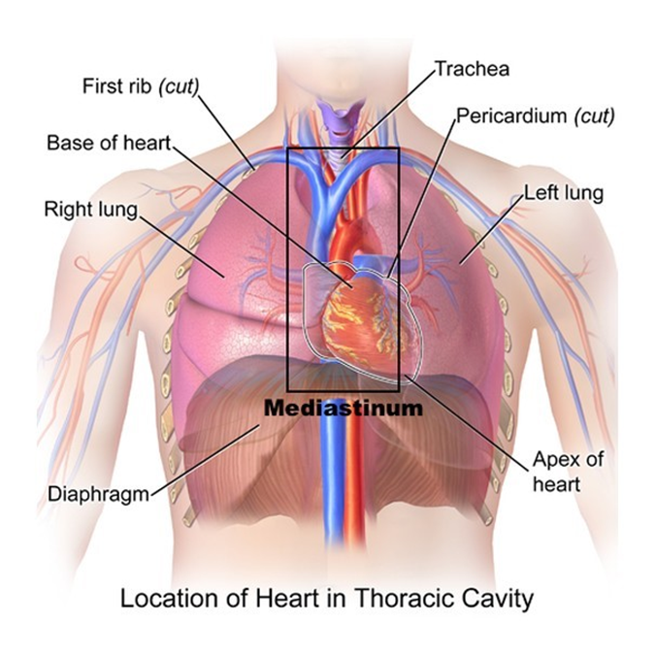
μεσοθωρακιο

Slide 31
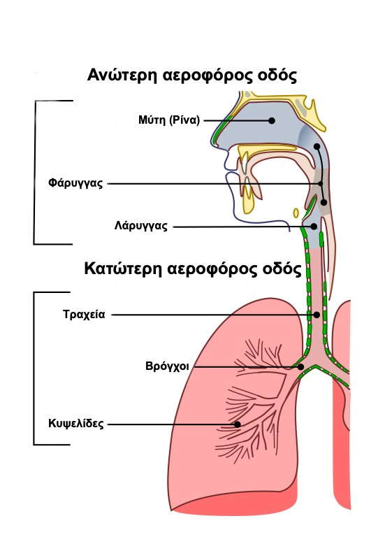
Συστημα αεραγωγων
ΑΝΩ ΑΕΡΟΦΟΡΟΣ ΟΔΟΣ
– ΡΙΝΑ
– ΦΑΡΥΓΓΑΣ
– ΣΤΟΜΑΤΙΚΗ ΚΟΙΛΟΤΗΤΑ
– ΛΑΡΥΓΓΑΣ
ΚΑΤΩ ΑΕΡΟΦΟΡΟΣ ΟΔΟΣ
– ΤΡΑΧΕΙΑ
– 2 ΒΡΟΓΧΟΙ
– ΠΝΕΥΜΟΝΕΣ

Slide 33
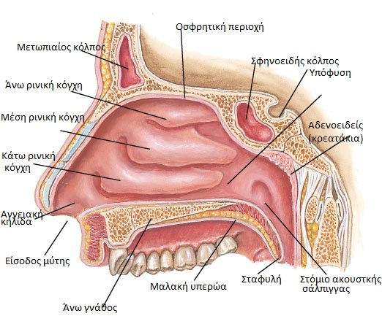
ανω αεροφοροσ οδοσ Ρινικη κοιλοτητα
Δύο θαλάμους
– Οροφή
– Έδαφος → σκληρά υπερώα
– Έσω τοίχωμα → διάφραγμα
– Έξω τοίχωμα → ρινικές κόγχες, ρινικοί πόροι
Λειτουργίες
- Όσφρηση
- Αντανακλαστικό πταρμού
- Εφύγρανση, κάθαρση και θέρμανση εισπνεόμενου αέρα

Slide 34
ανω αεροφοροσ οδοσ Στοματικη κοιλοτητα

Slide 35
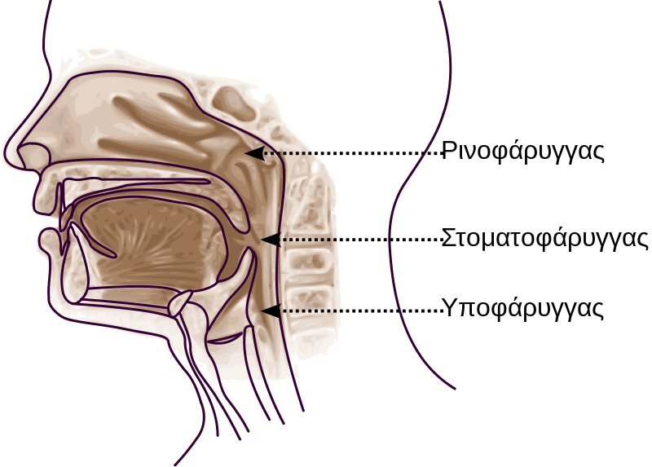
Ανω αεροφοροσ οδοσ φαρυγγασ
Μυϊκός σωλήνας ο οποίος ξεκινάει πίσω από την μύτη και το στόμα και αποτελεί την κοινή αρχή του αναπνευστικού και του πεπτικού συστήματος
Διαιρείται σε 3 μοίρες:
1. Ρινοφάρυγγας (πίσω από την μύτη)
2. Στοματοφάρυγγας (πίσω από το στόμα)
3. Υποφάρυγγας (πίσω από τον λάρυγγα).

Slide 36
Ανω αεροφοροσ οδοσ λαρυγγασ
Μεταφέρει τον αέρα
Παράγει τους ήχους της φωνής μας
Μήκος 7 cm
Αποτελείται από χόνδρους ( επιγλωτίδα, θυρεοειδής, κρικοειδής, αρυταινοειδής, κερατοειδής, σφηνοειδής)

Slide 37
Λαρυγγασ - φωνητικεσ χορδεσ
Η κοιλότητα του λάρυγγα έχει σχήμα κλεψύδρας
Το στενότερο άνοιγμά του έχει μεταβλητό μέγεθος και ονομάζεται γλωττίδα
Στα άκρα της γλωττίδας υπάρχουν μεμβρανώδεις αναδιπλώσεις, οι φωνητικές χορδές
Οι χορδές πάλλονται κατά την έξοδο του αέρα και παράγουν ήχους
Μύες που υπάρχουν στα τοιχώματα του λάρυγγα, αυξομειώνουν την τάση των χορδών και το άνοιγμα της γλωττίδας.

Slide 38
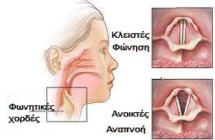
Λαρυγγασ - φωνητικεσ χορδεσ

Slide 39
Νευρα ανωτερου αναπνευστικου συστηματοσ
Αισθητική Νεύρωση
Τρίδυμο
Γλωσσοφαρυγγικό
Προσωπικό,
Πνευμονογαστρικό (+ κινητική)

Slide 40
Κατω αεροφοροσ οδοσ τραχεια
Βρίσκεται μπροστά από τον οισοφάγο
Μήκος 10 – 12 cm
Αποτελείται από χόνδρινα ημικρίκια και δεσμίδες μυϊκών ινών και βλεννογόνιους αδένες
Στους ενήλικες, το ένα ήμισυ της τραχείας βρίσκεται εξωθωρακικά και το άλλο ενδοθωρακικά
Στο ύψος της λαβής του στέρνου διχάζεται σε δεξιό και αριστερό κύριο βρόγχο

Slide 41
τραχεια

Slide 42
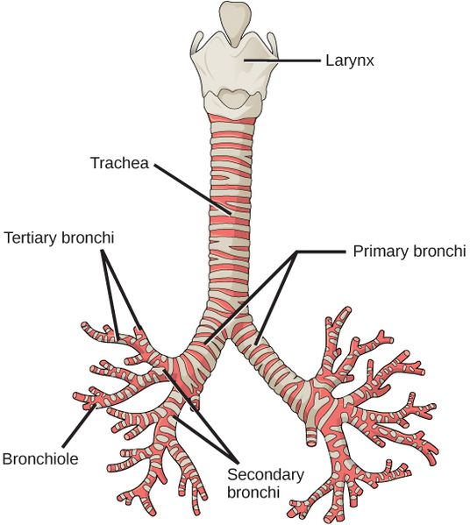
Κατω αεροφοροσ οδοσ κυριοι βρογχοι
Δεξιός Κύριος Βρόγχος (ΔΕ) → βραχύτερος και αποτελεί τη φυσική συνέχεια της τραχείας (συχνότερες εισροφήσεις)
Αριστερός Κύριος Βρόγχος (ΑΡ) → έκφυση υπό οξεία γωνία

Slide 43
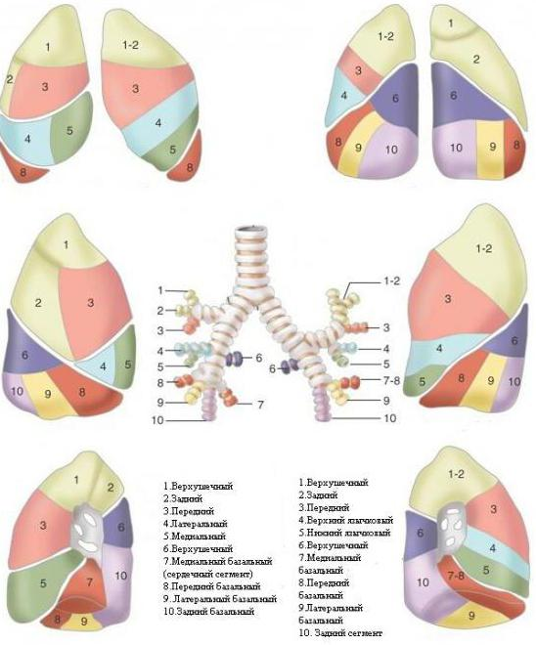
Κατω αεροφοροσ οδοσ τμηματικοι βρογχοι
ΔΕ → άνω (κορυφαίος, οπίσθιος, πρόσθιος), μέσος (πλάγιος, μέσος), κάτω (κορυφαίος, μέσος, πρόσθιος, πλάγιος, οπίσθιος)
ΑΡ → άνω (κορυφαίος, οπίσθιος, πρόσθιος), γλωσσίδα (ανώτερος, κατώτερος), κάτω (κορυφαίος, πρόσθιος, πλάγιος, οπίσθιος)

Slide 44
Αναπνευστικη μοναδα
Περαιτέρω διακλαδώσεις σε μικρότερους βρόγχους
Οι βρόγχοι διαμέτρου 1mm που δεν έχουν χόνδρινο στοιχείο: βρογχιόλια
Τελικά βρογχιόλια, αναπνευστικά βρογχιόλια
Αναπνευστική μονάδα: αναπνευστικό βρογχιόλιο + κυψελιδικοί πόροι + κυψελιδικοί σάκοι + κυψελίδες

Slide 46
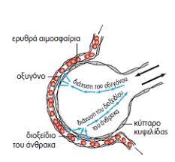
Ανταλλαγη αεριων
Η μετακίνηση τόσο του Ο2 όσο και του CΟ2 μέσω του κυψελιδικού φραγμού προς την κυκλοφορία πραγματοποιείται με απλή διάχυση
Η τυχαία κίνηση των μορίων προκαλεί τη μετακίνησή τους από μία περιοχή υψηλής συγκέντρωσης προς μία περιοχή χαμηλής συγκέντρωσης.

Slide 47
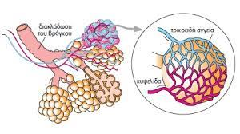
Ανταλλαγη αεριων

Slide 48
Κυψελιδοτριχοειδικη μεμβρανη
Η κυψελιδική μεμβράνη αποτελείται από το μονόστοιβο πλακώδες επιθήλιο
Το επιθήλιο αυτό αποτελούν τα κύτταρα του τύπου I, με τα οποία γίνεται η διάχυση των αερίων και τα κύτταρα του τύπου II, τα οποία εκκρίνουν τον επιφανειοδραστικό παράγοντα (λιποπρωτεϊνικη ουσία)
Προς την έσω επιφάνεια της κυψελίδας υπάρχει μια υδάτινη στοιβάδα, η οποία περιέχει τον επιφανειοδραστικό παράγοντα και προς την έξω επιφάνεια υπάρχει η βασική μεμβράνη του τοιχώματος της κυψελίδας
Μετά τη βασική μεμβράνη προς τα έξω βρίσκεται ο μεσοκυττάριος χώρος και στη συνέχεια το ενδοθήλιο του πνευμονικού τριχοειδούς
Το σύνολο των δομών αυτών ονομάζεται κυψελιδοτριχοειδική μεμβράνη ή αναπνευστική μεμβράνη
Πάχος: 2 mm ---- Επιφάνεια: 50 – 100m²

Slide 49
Πνευμονικα αγγεια
Πνευμονικές Αρτηρίες:
Κύριο στέλεχος πνευμονικής αρτηρίας (Δέχεται μικτό φλεβικό αίμα από ΔΕ κοιλία)
ΔΕ και ΑΡ κλάδος
Μικρότερες διακλαδώσεις που συνοδεύουν τους αντίστοιχους κλάδους των βρόγχων μέχρι τα τελικά βρογχιόλια σχηματίζοντας την αγγειακή κοίτη στα τοιχώματα των κυψελίδων → Ανταλλαγή των αερίων μεταξύ κυψελιδικού αέρα και αίματος

Slide 50
Πνευμονικα αγγεια
Πνευμονικές Αρτηρίες
Μικρές Πνευμονικές φλέβες
Περιέχουν το οξυγονωμένο αίμα που συλλέγουν από την αγγειακή κοίτη
Αναστομώνονται στις 4 μεγάλες πνευμονικές φλέβες
Εκβάλλουν στον ΑΡ κόλπο

Slide 51
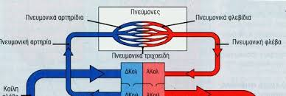
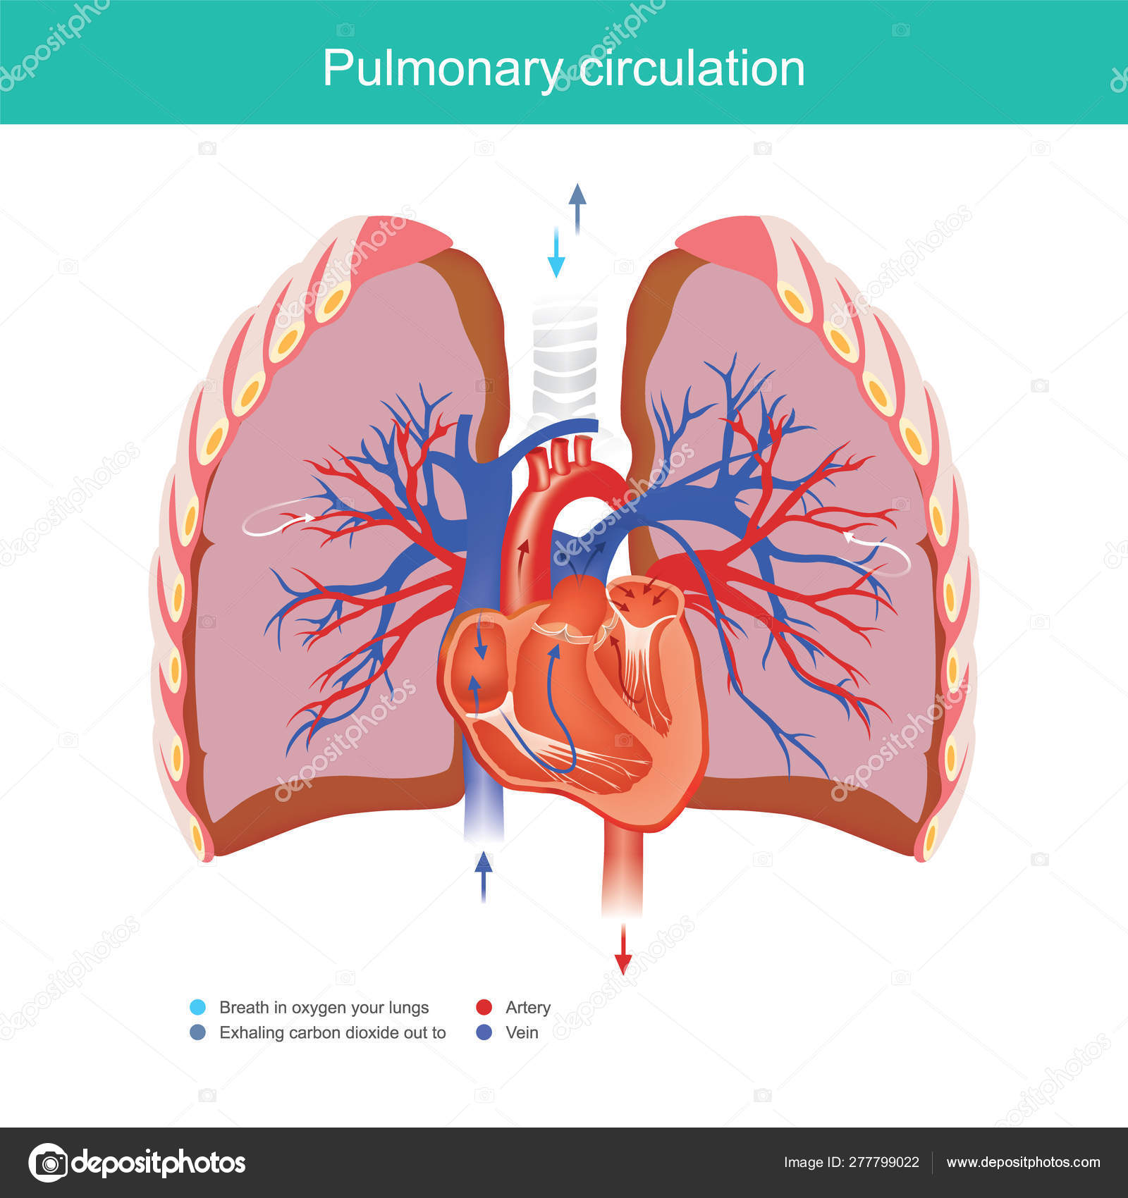
Πνευμονικη κυκλοφορια

Slide 52
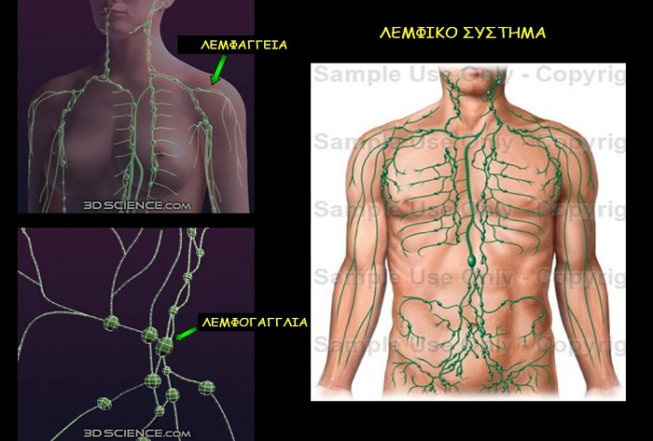
Λεμφικη κυκλοφορια
Τα Λεμφαγγεία μεταφέρουν τη λέμφο στους λεμφαδένες της πύλης, της τραχείας και του μεσοθωρακίου και ακολούθως στη συστηματική φλεβική κυκλοφορία δια των θωρακικών πόρων (δεξιού και αριστερού).

Slide 53
Νευρικο συστημα πνευμονων
Αυτόνομο Νευρικό Σύστημα
ΣΥΜΠΑΘΗΤΙΚΟ (προκαλεί διαστολή των βρόγχων και συστολή των αγγείων)
ΠΑΡΑΣΥΜΠΑΘΗΤΙΚΟ (προκαλεί συστολή των βρόγχων και διαστολή των αγγείων)

Slide 54
Ευχαριστω πολυ!!

